Slide 1
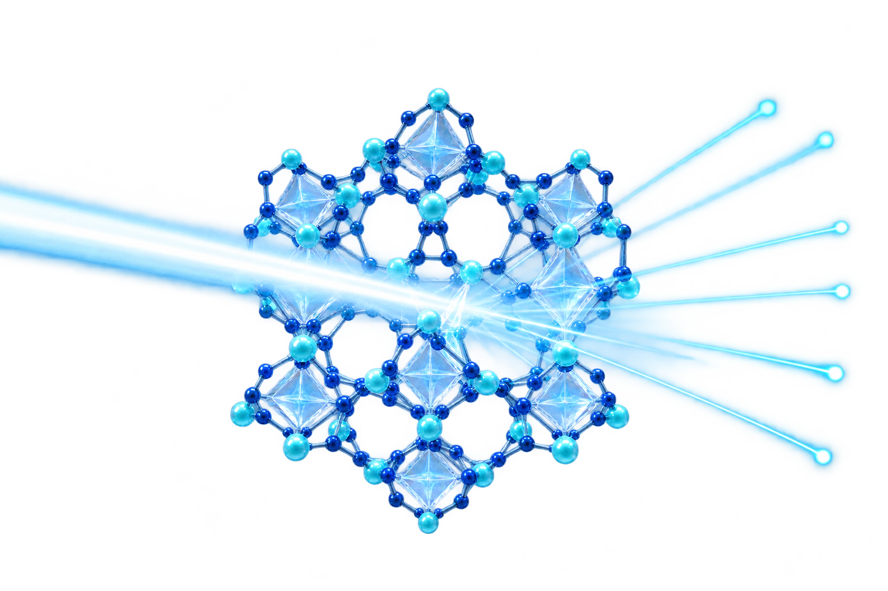
XRD表征技术
及MOF / COF案例解析
读懂衍射峰，理解结构证据
《材料与化工现代研究方法》小组汇报
小组：________ 组员：________________
化学与工程技术专业 2026年10月
概念插图，非实验数据
Notes:
建议用时：15秒
大家好，我们介绍X射线衍射，也就是XRD。我们想讲清楚：一张衍射图能告诉我们什么，又需要哪些其他证据才能得出可靠结论。下面以MOF和COF多孔材料为例。
资料来源：
用户提供的参考PPT封面插图，沿用为概念示意，不对应某种具体材料。课程要求见用户提供的图片。

Slide 2
研究对象：MOF与COF多孔材料
MOF 金属有机框架
COF 共价有机框架
金属离子或金属簇与有机配体连接
有机构筑单元通过共价键连接
可理解为：用金属“接头”连接有机“杆件”
可理解为：用共价键搭建规则的有机网络
多孔材料研究中的常见问题
XRD提供晶体周期排列的证据
目标晶体结构形成了吗？
孔道是否开放、吸附或储能表现如何，
还需要相应的独立测试。
处理后，周期结构还保留吗？
概念及案例背景见文献[1]–[3]，参考文献列于备用页
02 / 10
Notes:
建议用时：40秒
MOF和COF都可以形成有孔道的晶体网络。MOF用金属离子或金属簇作为接头，连接有机配体。COF则由有机单元通过共价键连接。这里可以把它们理解为内部有规律空间的材料。研究中首先要问：目标结构有没有形成，处理后还在不在？XRD适合回答周期排列的问题。但孔道能否被分子进入，以及吸附或储能性能怎么样，需要其他测试来回答。
资料来源：
[1] Dai S., Simms C., Patriarche G., et al. Highly defective ultra-small tetravalent MOF nanocrystals. Nature Communications 15, 3434 (2024). https://doi.org/10.1038/s41467-024-47426-x
[2] Xie Y., Rong Q., Mao F., et al. Engineering the pore environment of antiparallel stacked covalent organic frameworks for capture of iodine pollutants. Nature Communications 15, 2671 (2024). https://doi.org/10.1038/s41467-024-46942-0
[3] Xu Q., Fu K., Liu Z., et al. Thiophene-Based Bipolar-Type Covalent Organic Frameworks with Extended π-Conjugation as Superior Cathode for Lithium-Ion Batteries. Advanced Functional Materials 35, 2506111 (2025). https://doi.org/10.1002/adfm.202506111

Slide 3
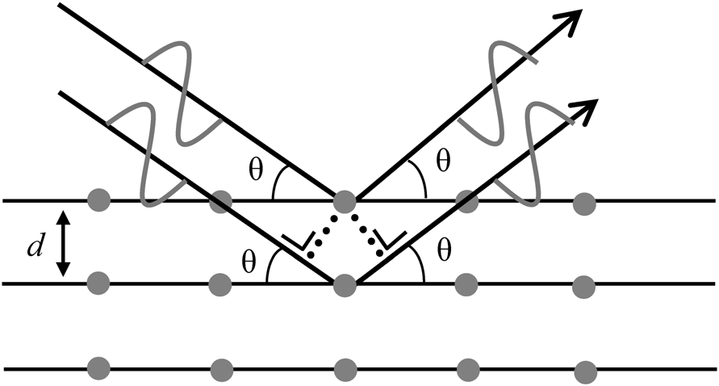
基本原理：周期排列产生衍射峰
布拉格关系
nλ = 2d sinθ
λ：X射线波长
d：晶面间距
θ：射线与晶面的夹角
n：衍射级数（常取1）
图谱横轴通常是2θ
不同晶面散射的波在特定方向相互增强
同一波长、同一级次下，d越大，峰位越低。
原理示意图：Nagao, Rigaku Journal 36(2), 19–24 (2020), Fig. 1，原图未重绘
03 / 10
Notes:
建议用时：55秒
X射线照射晶体时，不同位置的原子都会散射X射线。由于原子周期排列，在某些方向上，散射波能够相互增强，形成衍射峰。可以借助图中的平行晶面理解：相邻晶面的散射波存在路程差，当路程差是波长的整数倍时，就满足布拉格条件。公式中d是晶面间距，θ是射线和晶面的夹角。特别注意，实验图谱横轴通常标的是2θ，计算时要先除以二。同一波长和同一级次下，较大的晶面间距对应较低角度的峰。这个间距不能直接作为材料的孔径。
资料来源：
Rigaku, Powder X-ray Diffraction Basic Course. https://rigaku.com/products/x-ray-diffraction-and-scattering/xrd/learning/basics
原理图：Keigo Nagao, Introduction to powder X-ray diffractometry I. Overview. Rigaku Journal 36(2), 19–24 (2020), Fig. 1。来源：https://rigaku.com/hubfs/2024%20Rigaku%20Global%20Site/Resource%20Hub/Knowledge%20Library/Rigaku%20Journals/Volume%2036%282%29%20-%20Summer%202020/Rigaku%20Journal%2036-2_19-24.pdf 。原图未重绘。

Slide 4
图谱入门：峰位、峰宽与相对峰强
峰位
峰宽
相对峰强
与晶面间距有关
与有序区域尺度等因素有关
还受取向、制样等因素影响
先排除装样或仪器误差
宽峰还受微应变、仪器影响
峰高不能直接代表结晶度
三组曲线均为教学模拟数据，不对应实际样品，纵轴为相对强度
04 / 10
Notes:
建议用时：60秒
拿到图谱时，我们先看三个直观特征。第一是峰位，也就是峰出现在横轴什么位置，它与晶面间距有关。发现峰位移动后，要先排除仪器和样品高度的影响。第二是峰宽，可以理解为峰有多胖。较小的相干衍射区域通常带来更宽的峰，但微应变和仪器也会影响峰宽。第三是相对峰强。某个峰变高，可能与晶粒取向或制样有关，因此不能直接等同于结晶度提高。这里三组曲线只是帮助理解的模拟图，分析真实样品时还要看全谱和参考图谱。
资料来源：
Rigaku, Powder X-ray Diffraction Basic Course. https://rigaku.com/products/x-ray-diffraction-and-scattering/xrd/learning/basics
教学数据为人为构造的高斯峰，专用于解释峰位、峰宽和强度，不作定量实验结论。

Slide 5
可靠数据：制样与测试条件
环节 | 研一入门时需要掌握的要点
制样 | 温和研磨、铺平，控制样品高度，避免强压和过度研磨
样品状态 | 记录是否活化、含溶剂或暴露空气，敏感样品考虑密封
扫描范围 | MOF / COF注意低角区，不能漏掉目标结构的首个特征峰
对比条件 | 比较前后样品时，尽量保持光源、几何和采集条件一致
一个起始示例
Cu Kα，λ ≈ 0.15406 nm，2θ可先考虑2–40°
若预期峰低于2°，需向更低角度扩展，并检查低角背景与仪器能力。
方法参考Rigaku基础课程。示例范围需按目标峰位、仪器及样品状态调整
05 / 10
Notes:
建议用时：40秒
数据质量首先取决于制样。粉末应温和处理、铺平，并注意样品高度。MOF和COF可能因为失去溶剂或接触空气而变化，所以要记录样品状态。扫描范围要根据目标结构安排，尤其不要漏掉低角特征峰。例如使用铜靶时，可以先考虑2到40度的范围，但这只是起点，若目标峰低于2度，就需要进一步扩展。比较不同样品时，也要尽量保持测试条件一致。
资料来源：
Rigaku, Powder X-ray Diffraction Basic Course. https://rigaku.com/products/x-ray-diffraction-and-scattering/xrd/learning/basics

Slide 6
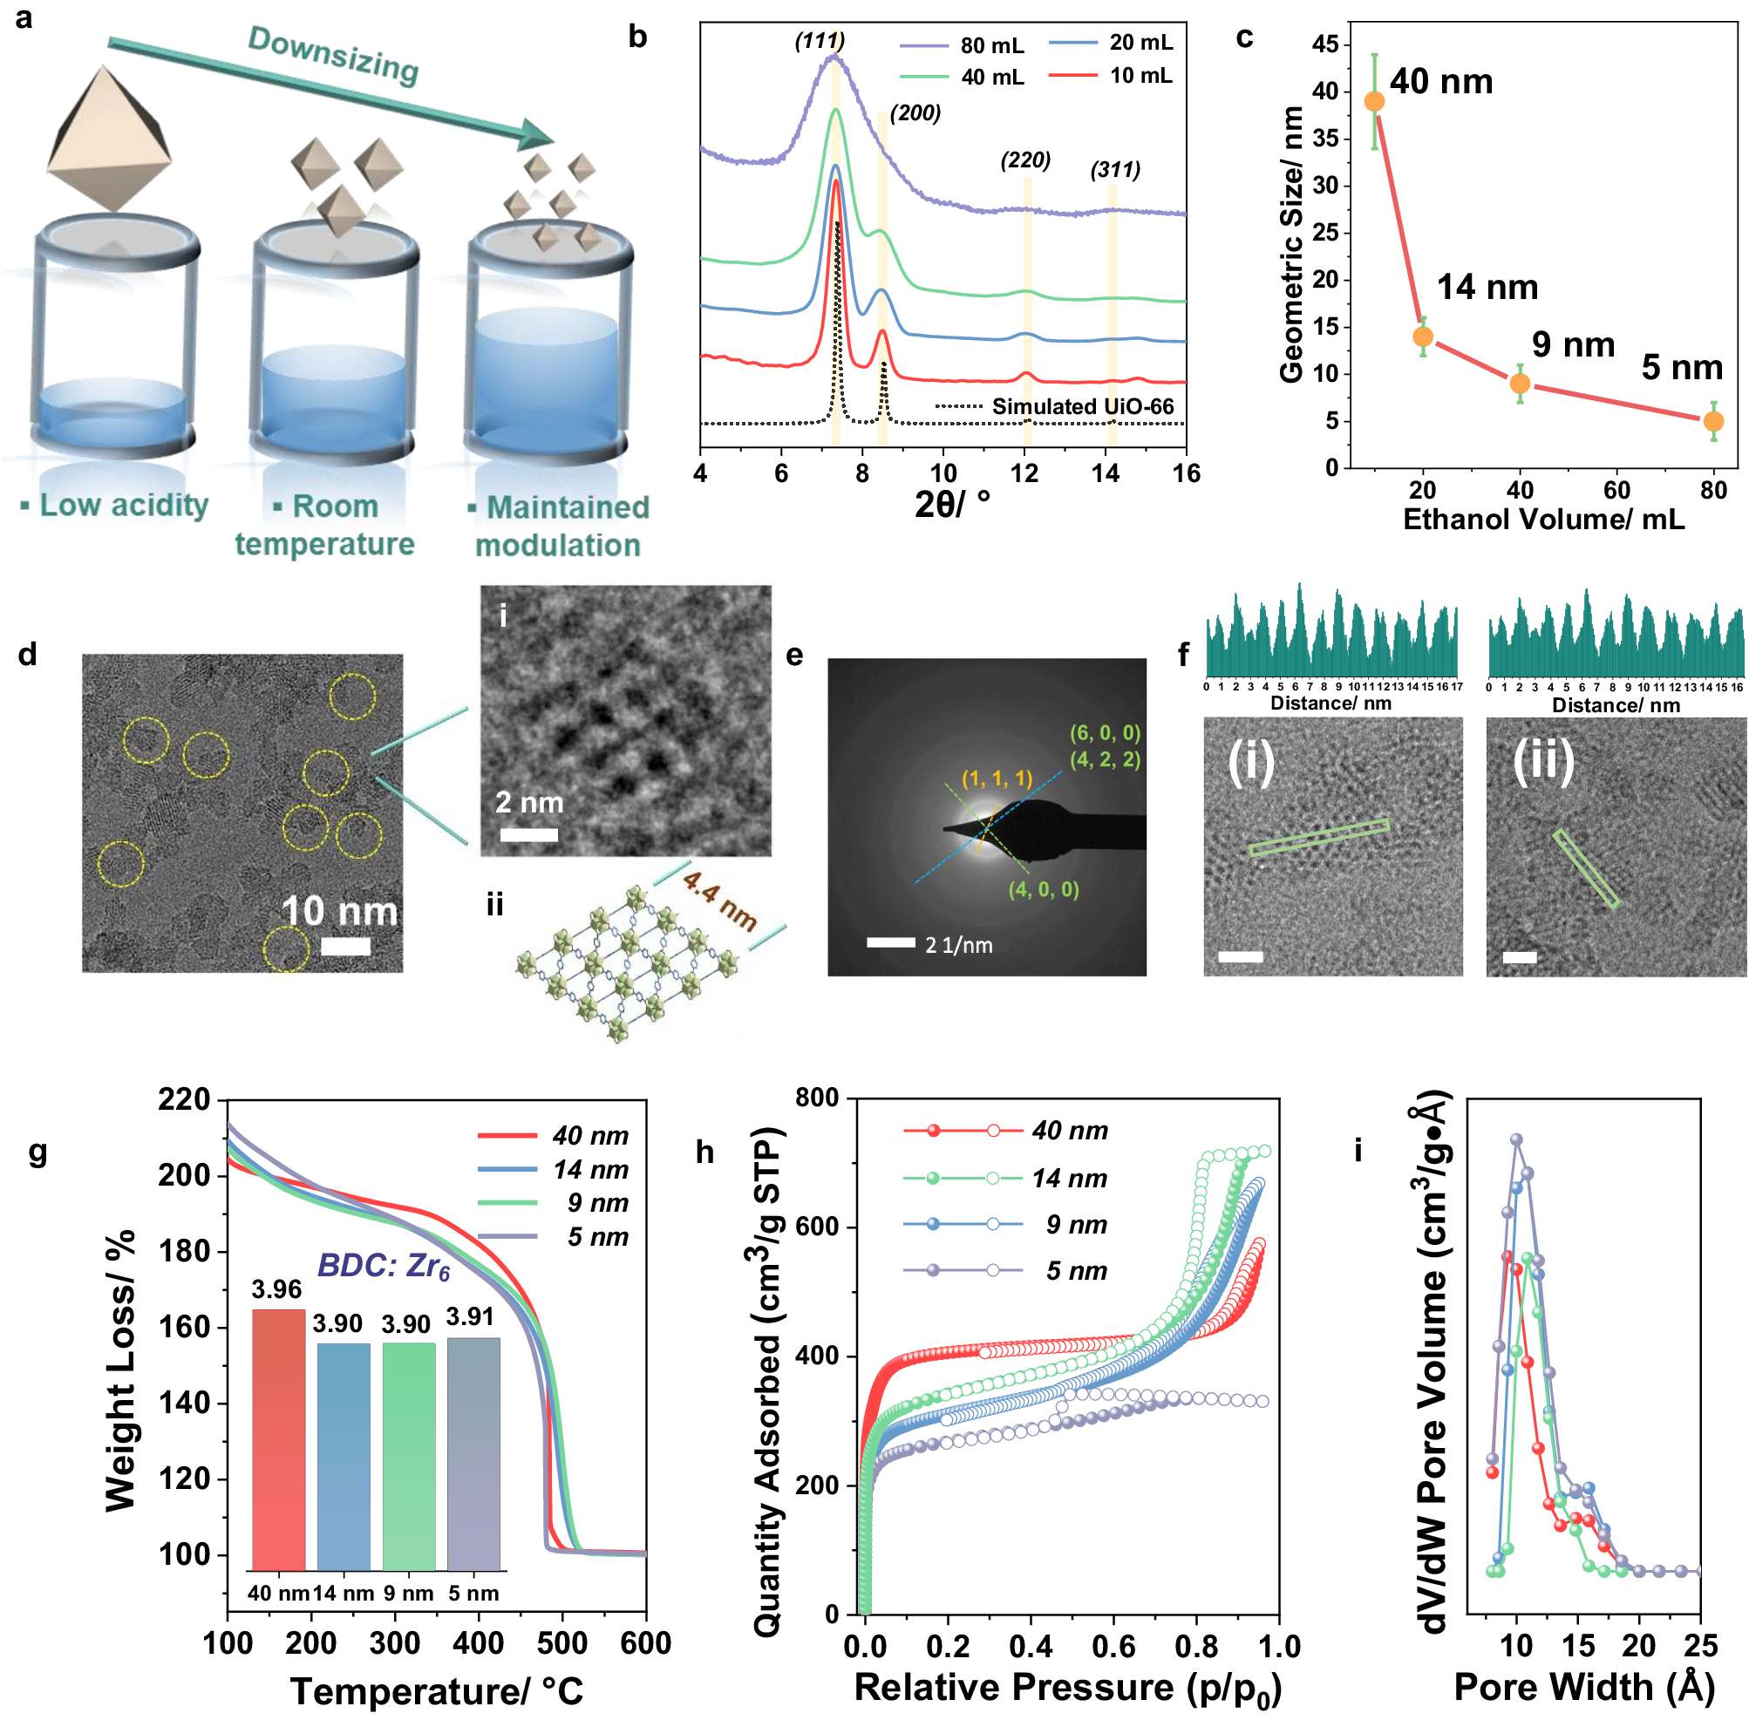
MOF案例：UiO-66峰变宽与尺寸减小
观察：峰逐渐变宽
乙醇用量由10增至80 mL时，
相邻峰逐渐重叠。
TEM统计平均粒径
40 14 9 5 nm
乙醇用量：10 / 20 / 40 / 80 mL
合理解释
峰展宽与有序区域尺度减小相一致，
结合TEM判断，不能只凭宽峰认定无定形。
[1] Dai et al., Nat. Commun. 15, 3434 (2024), Fig. 2b、c，裁剪显示，CC BY 4.0
06 / 10
Notes:
建议用时：70秒
这一页看真实论文中的UiO-66。图中最下方的黑色虚线是模拟图谱，彩色曲线对应不同乙醇用量。随着合成时的乙醇用量增加，峰逐渐变宽，最高用量时，相邻的主要衍射峰已经明显重叠。作者同时用透射电子显微镜，也就是TEM，统计出平均粒径从约40纳米，逐步降到14、9和5纳米。超小颗粒中仍能观察到局部晶格。因此，这组数据支持有序区域尺度减小带来的展宽。它也提醒我们：宽峰不自动意味着完全无定形。XRD反映的相干衍射区域和TEM看到的颗粒尺寸也不一定完全相同。
资料来源：
[1] Dai S., Simms C., Patriarche G., et al. Highly defective ultra-small tetravalent MOF nanocrystals. Nature Communications 15, 3434 (2024). https://doi.org/10.1038/s41467-024-47426-x
图源：原论文Fig. 2b、c。图中粒径为作者TEM统计近似平均值。不同曲线作纵向平移，不能比较其绝对峰高。图片仅裁剪并放大，不重绘原始曲线。许可证：https://creativecommons.org/licenses/by/4.0/

Slide 7
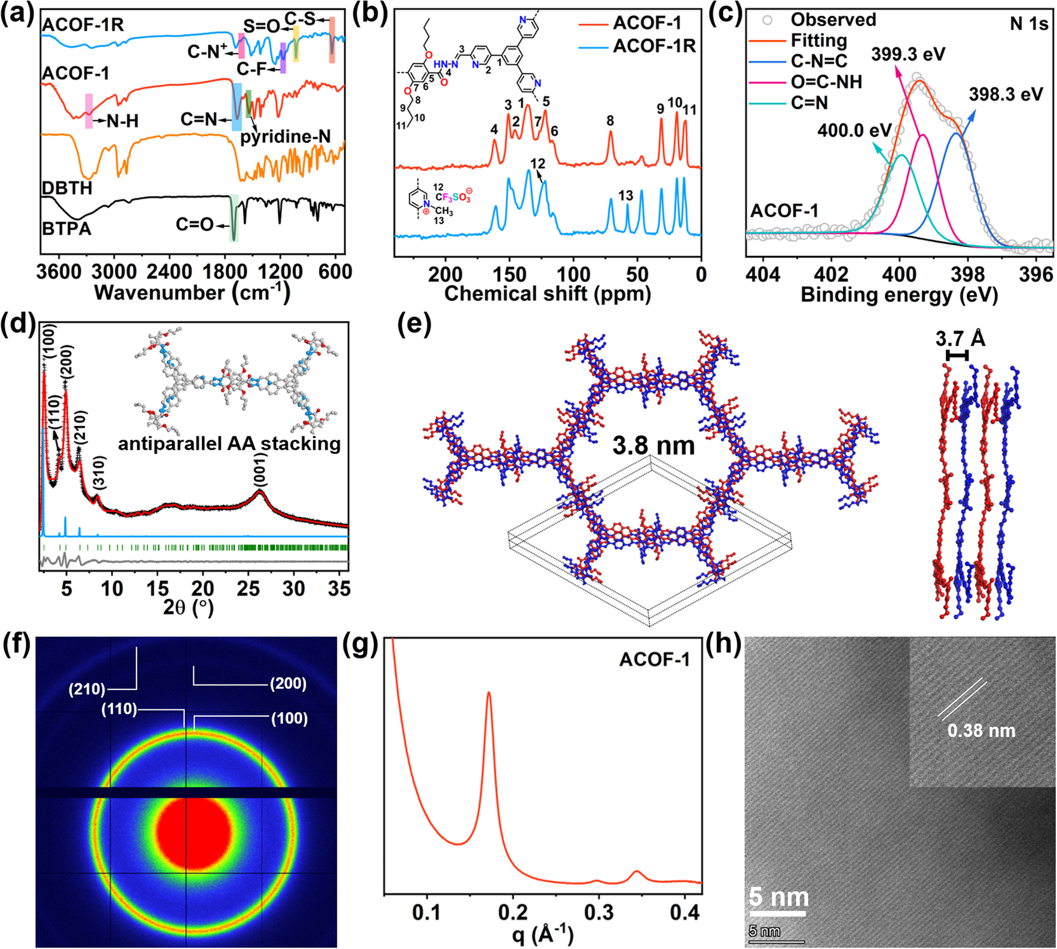
COF案例：ACOF-1的图谱与结构模型
观察：多个低角峰相对应
约2.5°、4.2°、4.9°等峰位，
可由作者提出的晶胞描述。
Pawley拟合：比较整张图谱
Rwp = 5.71%表示拟合偏差指标，
不直接验证原子位置或层间堆积。
结构判断：需要更多约束
结合模拟、X射线散射及高分辨TEM，
作者提出反平行AA堆积模型。
黑：实验 红：拟合 蓝：模拟
绿：理论峰位 灰：实验与拟合差值
[2] Xie et al., Nat. Commun. 15, 2671 (2024), Fig. 2d，裁剪显示，CC BY 4.0
07 / 10
Notes:
建议用时：75秒
ACOF-1是一种用于碘污染物捕获的COF。先看图例：黑色是实验数据，红色是Pawley拟合，蓝色是结构模型的模拟图谱，绿色短线表示理论峰位，最下方灰线是实验与拟合的差值。我们可以看到多个低角峰与模型对应。Pawley拟合可以先理解为：依据候选晶胞描述峰的位置，并调整峰形和各峰强度，使计算曲线接近实验。这里Rwp是5.71%，它衡量拟合偏差，不是结晶度。尤其要注意，Pawley拟合不直接验证原子位置，也不能单独确定层间如何堆积。作者结合其他散射数据、高分辨TEM及计算，提出反平行AA模型，也就是相邻层的方向相反、位置大致对应。我们应表述为多种证据支持这一模型。
资料来源：
[2] Xie Y., Rong Q., Mao F., et al. Engineering the pore environment of antiparallel stacked covalent organic frameworks for capture of iodine pollutants. Nature Communications 15, 2671 (2024). https://doi.org/10.1038/s41467-024-46942-0
G. S. Pawley. Unit-cell refinement from powder diffraction scans. Journal of Applied Crystallography 14, 357–361 (1981). https://doi.org/10.1107/S0021889881009618
图源：原论文Fig. 2d，仅裁剪并放大，不重绘曲线。许可证：https://creativecommons.org/licenses/by/4.0/
“模型支持”表示与这些证据相容，不宣称唯一解。

Slide 8
联合表征：不同方法回答不同问题
研究问题 | 主要方法 | 能够补充的信息
晶体结构是否与目标相符？ | XRD / PXRD | 平均周期结构、物相与变化
颗粒长什么样、多大？ | SEM / TEM | 形貌、粒径，TEM还可观察局部晶格
有什么元素、分布在哪里？ | EDS（能谱） | 元素组成和空间分布，通常不提供价态
表面元素处于什么化学环境？ | XPS | 表面组成、化学态信息
化学键形成了吗？孔道可进入吗？ | 红外 / 气体吸附 | 分别补充键合信息、孔隙可达性
XRD峰保留，可以支持周期结构保留
孔隙、表面化学与使用性能，仍需分别验证。
方法范围及联合使用示例见文献[1]、[2]，各方法的结论需结合测试条件
08 / 10
Notes:
建议用时：55秒
课程学过的几类方法各有分工。XRD主要提供样品平均周期结构的信息。SEM和TEM告诉我们形貌与粒径，TEM还可能看到局部晶格。能谱，也就是EDS，帮助判断元素种类及分布，通常不能给出价态。XPS更关注表面元素的化学态和化学环境。对COF合成反应，可以用红外等方法补充键合证据。对多孔材料，还要通过气体吸附了解孔隙是否可进入。比如处理后XRD峰仍然保留，我们可以说周期结构大体保留，但不能进一步直接说孔道一定畅通、性能一定没有下降。不同结论需要各自对应的证据。
资料来源：
[1] Dai S., Simms C., Patriarche G., et al. Highly defective ultra-small tetravalent MOF nanocrystals. Nature Communications 15, 3434 (2024). https://doi.org/10.1038/s41467-024-47426-x
[2] Xie Y., Rong Q., Mao F., et al. Engineering the pore environment of antiparallel stacked covalent organic frameworks for capture of iodine pollutants. Nature Communications 15, 2671 (2024). https://doi.org/10.1038/s41467-024-46942-0
XPS信息深度和化学态分辨能力依样品、仪器和谱峰质量而定。气体吸附的可达性受探针分子及测试温度等条件影响。

Slide 9
性能联系：结构证据还需电化学测试
COF作为锂离子电池正极
文献报告比容量（电流密度200 mA g⁻¹）
XRD支持结构分析
两种COF的图谱分别与
各自候选结构相符。
性能差异来自独立测试
比容量来自充放电测试。
导电性与活性位点等信息，
有助于解释性能差异。
文献数据用于说明证据分工，不代表不同条件下的普适性能。
[3] Xu et al., Adv. Funct. Mater. 35, 2506111 (2025)，按文献摘要报告值整理
09 / 10
Notes:
建议用时：40秒
最后简要看看结构和性能怎样联系。原稿中的两种COF都用于电池正极，其XRD图谱分别与各自候选结构相符。在每克200毫安的电流密度下，论文报告TT材料的比容量为每克309毫安时，对照材料为195毫安时。这个数值来自充放电测试，而不是从XRD推算。为什么会有差异，还要结合导电性、活性位点及其他测试来解释。不能因为某张XRD图拟合误差较低，就认为它的电池性能一定更好。
资料来源：
[3] Xu Q., Fu K., Liu Z., et al. Thiophene-Based Bipolar-Type Covalent Organic Frameworks with Extended π-Conjugation as Superior Cathode for Lithium-Ion Batteries. Advanced Functional Materials 35, 2506111 (2025). https://doi.org/10.1002/adfm.202506111
数据来源：Wiley出版社摘要，电流密度均为200 mA g−1。柱图为文献报告值的可编辑整理，并非本组测量。实验PXRD图谱在备用页1中保留。

Slide 10
总结：XRD结论应与证据范围对应
结构识别
多峰与全谱比对，判断样品和目标结构的一致性
变化分析
关注峰位和峰宽，同时检查制样、仪器与样品状态
联合验证
用显微、光谱、吸附和性能测试补全研究结论
记住：单一图谱的解释，要有明确边界
主讲到此结束。后续为备用页，可用于讨论
10 / 10
Notes:
建议用时：30秒
总结一下，XRD帮助我们认识材料的周期结构。入门分析要综合多个峰和全谱，解释峰位与峰宽变化时，要考虑测试条件和样品状态。MOF与COF的研究结论还需要显微、光谱、气体吸附以及性能测试共同支持。我们最想强调的是：说清楚图谱观察到什么，以及这些证据能够支持到哪一步。谢谢大家。
资料来源：
Rigaku, Powder X-ray Diffraction Basic Course. https://rigaku.com/products/x-ray-diffraction-and-scattering/xrd/learning/basics
[1] Dai S., Simms C., Patriarche G., et al. Highly defective ultra-small tetravalent MOF nanocrystals. Nature Communications 15, 3434 (2024). https://doi.org/10.1038/s41467-024-47426-x
[2] Xie Y., Rong Q., Mao F., et al. Engineering the pore environment of antiparallel stacked covalent organic frameworks for capture of iodine pollutants. Nature Communications 15, 2671 (2024). https://doi.org/10.1038/s41467-024-46942-0
[3] Xu Q., Fu K., Liu Z., et al. Thiophene-Based Bipolar-Type Covalent Organic Frameworks with Extended π-Conjugation as Superior Cathode for Lithium-Ion Batteries. Advanced Functional Materials 35, 2506111 (2025). https://doi.org/10.1002/adfm.202506111

Slide 11
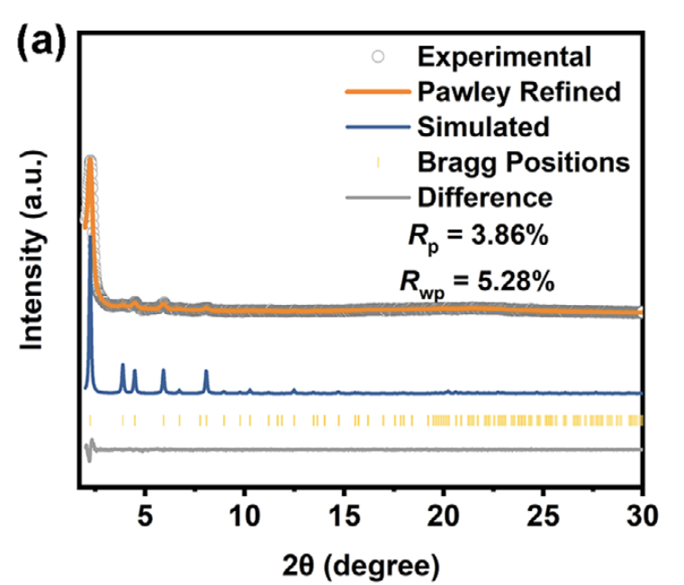
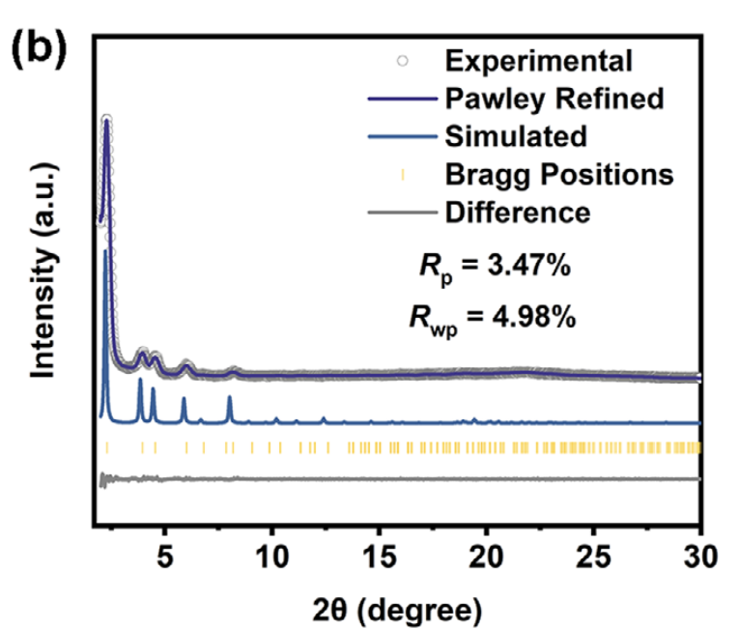
备用1：拟合图例与两种COF的原始图谱
TT-TPDA-COF：Rwp = 5.28%
Np-TPDA-COF：Rwp = 4.98%
[3] 原图沿用用户提供的PPT第7、8页，对应论文Fig. 1a、b，原曲线未重绘
备用 1
Notes:
备用页：讨论时选用，不计入8分钟
Experimental是实验数据，Pawley Refined是全谱拟合线，Simulated是结构模型模拟图谱，Bragg Positions是理论峰位，Difference是实验与拟合的差值。两幅图各自拟合较好，但不同样品的误差指标还受计数统计、背景、权重与拟合策略影响，不能据此排列结晶度高低。Pawley方法将各反射强度作为独立参数，不以原子位置计算的结构因子约束峰强。拟合良好并不能证明堆积模型唯一。
资料来源：
[3] Xu Q., Fu K., Liu Z., et al. Thiophene-Based Bipolar-Type Covalent Organic Frameworks with Extended π-Conjugation as Superior Cathode for Lithium-Ion Batteries. Advanced Functional Materials 35, 2506111 (2025). https://doi.org/10.1002/adfm.202506111
G. S. Pawley. Unit-cell refinement from powder diffraction scans. Journal of Applied Crystallography 14, 357–361 (1981). https://doi.org/10.1107/S0021889881009618
图像沿用用户附件第7、8页。题录及性能数值经出版社摘要核对，原图来源继承自用户附件，未重新计算或数字化曲线。

Slide 12
备用2：数据分析流程与常用软件
步骤 | 工具示例 | 需要保留的结果
检查原始数据与绘图 | Origin / OriginPro | 原始文件、样品状态及处理记录
寻峰与物相检索 | JADE、Match!、DIFFRAC.EVA | 候选物相，并用组成与全谱复核
根据结构计算图谱 | Materials Studio（Reflex） | 结构文件、光源及模拟参数
全谱拟合与进一步分析 | GSAS-II、TOPAS | 拟合模型、差值、残差指标和工程文件
数据处理应可追溯
保留原始数据，避免过度平滑。数据库命中仅作为候选证据。
软件功能为入门概括，具体操作以版本和官方文档为准
备用 2
Notes:
备用页：讨论时选用，不计入8分钟
MOF和COF可能不在常用物相数据库中，应结合可靠论文或CIF结构文件进行模拟比较。数据库匹配只筛选候选，不能替代化学组成与全谱检查。Pawley与Rietveld不同：Pawley不需要已知原子结构，Rietveld则由原子结构模型计算强度。使用复杂拟合前应先学习原理，并保留模型与处理记录。
资料来源：
MDI：https://www.materialsdata.com/products.htm
Match!：https://www.crystalimpact.com/match/
GSAS-II：https://advancedphotonsource.github.io/GSAS-II-tutorials/documentation.html
BIOVIA：https://www.3ds.com/products/biovia/materials-studio
Bruker：https://www.bruker.com/en/products-and-solutions/diffractometers-and-x-ray-microscopes/x-ray-diffraction-software.html
Origin：https://docs.originlab.com/tutorials/peakfitting-baseline
G. S. Pawley. Unit-cell refinement from powder diffraction scans. Journal of Applied Crystallography 14, 357–361 (1981). https://doi.org/10.1107/S0021889881009618

Slide 13
备用3：晶面间距与晶畴尺寸的计算
布拉格关系
Scherrer（谢乐）估算
d = λ / (2 sinθ)
D = Kλ / (β cosθ)
Cu Kα：λ = 0.15406 nm
若2θ = 2.50°，则θ = 1.25°
计算得d ≈ 3.53 nm
取K = 0.9，2θ = 7.4°
校正后β = 1.5° = 0.02618 rad
估算得D ≈ 5.31 nm
这个值是晶面间距，不能直接作为孔径。
D为该方向相干衍射区域的尺度，
不一定等于TEM颗粒尺寸。
以下为教学假设值，不是对文献原图重新拟合得到的实验结果
备用 3
Notes:
备用页：讨论时选用，不计入8分钟
布拉格示例按一级衍射计算。Scherrer示例中的β是峰宽参数，此处取校正后的半高宽，且假设展宽主要来自尺寸效应。实际分析需考虑仪器展宽、微应变、形状因子和峰重叠。这里给定β仅为教学假设值，不能据此声称文献样品的真实晶畴尺寸。K随形状和峰宽定义等条件变化。
资料来源：
Rigaku, Powder X-ray Diffraction Basic Course. https://rigaku.com/products/x-ray-diffraction-and-scattering/xrd/learning/basics
数值复核：0.15406/(2*sin(1.25°))=3.5311 nm；0.9*0.15406/((1.5*pi/180)*cos(3.7°))=5.3074 nm。

Slide 14
备用4：讨论中常见问题
只有一个强峰，能证明目标结构形成吗？
证据通常不足，需要多个峰、全谱比较及其他表征共同支持。
处理后XRD峰没变，能证明材料性能没变吗？
可支持周期结构保留，孔隙可达性、表面化学及性能仍需独立验证。
Rwp越小，材料就越好或结晶度越高吗？
它反映拟合偏差，数值还受数据质量和拟合设置影响。
低角峰对应的d值，就是孔径吗？
d是晶面间距，孔径还需结合结构模型或合适的吸附分析。
建议回答时区分直接观察、合理解释与仍需验证的内容
备用 4
Notes:
备用页：讨论时选用，不计入8分钟
结晶度的定量比较需要合适的背景、非晶贡献处理、测量可比性及适用方法。不要用单个峰高或Pawley残差替代结晶度。PXRD平均结构对少量杂相、局部缺陷或表面变化的灵敏度有限，也不能据此宣称样品绝对纯。
资料来源：
Rigaku, Powder X-ray Diffraction Basic Course. https://rigaku.com/products/x-ray-diffraction-and-scattering/xrd/learning/basics
G. S. Pawley. Unit-cell refinement from powder diffraction scans. Journal of Applied Crystallography 14, 357–361 (1981). https://doi.org/10.1107/S0021889881009618
[1] Dai S., Simms C., Patriarche G., et al. Highly defective ultra-small tetravalent MOF nanocrystals. Nature Communications 15, 3434 (2024). https://doi.org/10.1038/s41467-024-47426-x
[2] Xie Y., Rong Q., Mao F., et al. Engineering the pore environment of antiparallel stacked covalent organic frameworks for capture of iodine pollutants. Nature Communications 15, 2671 (2024). https://doi.org/10.1038/s41467-024-46942-0

Slide 15
备用5：案例文献与图源
[1] MOF尺寸与峰宽
Dai S. et al. Highly defective ultra-small tetravalent MOF nanocrystals.
Nature Communications 15, 3434 (2024).
https://doi.org/10.1038/s41467-024-47426-x
主讲第6页：Fig. 2b、c，原论文图裁剪显示，CC BY 4.0。
[2] COF结构模型
Xie Y. et al. Engineering the pore environment of antiparallel stacked
covalent organic frameworks for capture of iodine pollutants.
Nature Communications 15, 2671 (2024).
https://doi.org/10.1038/s41467-024-46942-0
主讲第7页：Fig. 2d，原论文图裁剪显示，CC BY 4.0。
[3] COF电池正极
Xu Q. et al. Thiophene-Based Bipolar-Type Covalent Organic Frameworks
with Extended π-Conjugation as Superior Cathode for Lithium-Ion Batteries.
Advanced Functional Materials 35, 2506111 (2025).
https://doi.org/10.1002/adfm.202506111
主讲第9页：摘要性能数值。备用1图谱沿用用户附件。
文献DOI及完整图源同时保留在相应页的演讲者备注中
备用 5
Notes:
备用页：讨论时选用，不计入8分钟
两篇Nature Communications论文的图像均按CC BY 4.0使用，来源和裁剪方式已注明。许可证：https://creativecommons.org/licenses/by/4.0/。原稿中的COF电池图谱沿用附件，性能数值和论文题录核对出版社摘要。
资料来源：
[1] Dai S., Simms C., Patriarche G., et al. Highly defective ultra-small tetravalent MOF nanocrystals. Nature Communications 15, 3434 (2024). https://doi.org/10.1038/s41467-024-47426-x
[2] Xie Y., Rong Q., Mao F., et al. Engineering the pore environment of antiparallel stacked covalent organic frameworks for capture of iodine pollutants. Nature Communications 15, 2671 (2024). https://doi.org/10.1038/s41467-024-46942-0
[3] Xu Q., Fu K., Liu Z., et al. Thiophene-Based Bipolar-Type Covalent Organic Frameworks with Extended π-Conjugation as Superior Cathode for Lithium-Ion Batteries. Advanced Functional Materials 35, 2506111 (2025). https://doi.org/10.1002/adfm.202506111

Slide 16
备用6：方法资料与术语边界
粉末XRD基础、制样、晶粒尺寸及结晶度
Rigaku：Powder X-ray Diffraction Basic Course
https://rigaku.com/products/x-ray-diffraction-and-scattering/xrd/learning/basics
Pawley全谱拟合的原始方法
Pawley G. S. Unit-cell refinement from powder diffraction scans.
Journal of Applied Crystallography 14, 357–361 (1981).
https://doi.org/10.1107/S0021889881009618
Pawley拟合独立调整反射强度，不以原子结构验证峰强。
Rietveld拟合使用原子结构模型，两种方法不能混称。
基础方法文献及软件资料可供课后学习，访问日期：2026-10-15
备用 6
Notes:
备用页：讨论时选用，不计入8分钟
入门阶段先掌握XRD的基本问题、图例和结论边界，无需在8分钟内展开全谱拟合的数学推导。Pawley和Rietveld使用不同约束，不能以笼统的“拟合好”代替结构真实性检验。
资料来源：
Rigaku, Powder X-ray Diffraction Basic Course. https://rigaku.com/products/x-ray-diffraction-and-scattering/xrd/learning/basics
G. S. Pawley. Unit-cell refinement from powder diffraction scans. Journal of Applied Crystallography 14, 357–361 (1981). https://doi.org/10.1107/S0021889881009618

